Slide 1
Звіт
про участь викладачів та здобувачів
кафедри фізичної терапії та ерготерапії
у Зимовій школі з оздоровчого туризму
the Summer School HEALTH TOURISM
з 7 по 11 жовтня 2024 року
на базі університету
at Deggendorf Institute of Technology /
at the European Campus Rottal-Inn (Німеччина)
Доповідає: завідувачка кафедри фізичної терапії та ерготерапії,
професорка Оксана ЛАВРИКОВА
Викладач: доцентка кафедри фізичної терапії та ерготерапії Наталья ВАСИЛЬЄВА
Здобувачі: Тетяна ЯКУШОВА, Марина ФІНЬКОВА, Діана МАЛОЗЬОМОВА, Євгенія КРИВОНОС, Єлизавета БАРСУК

Slide 2
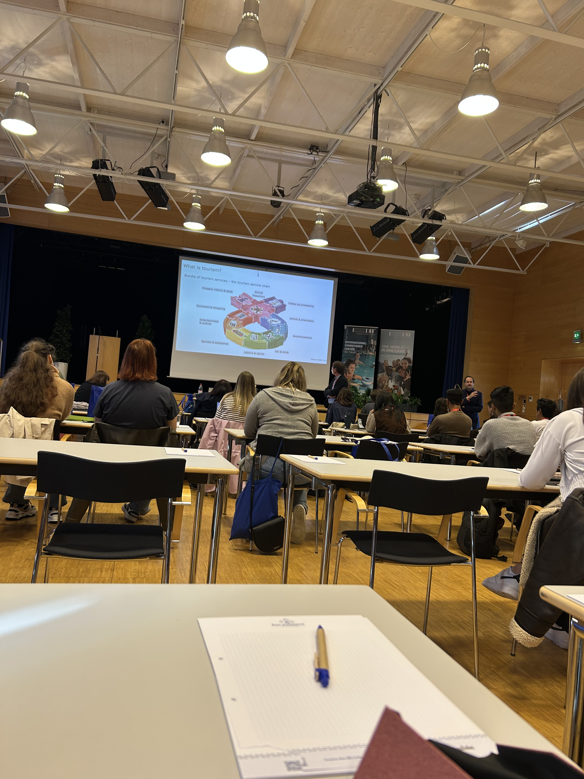
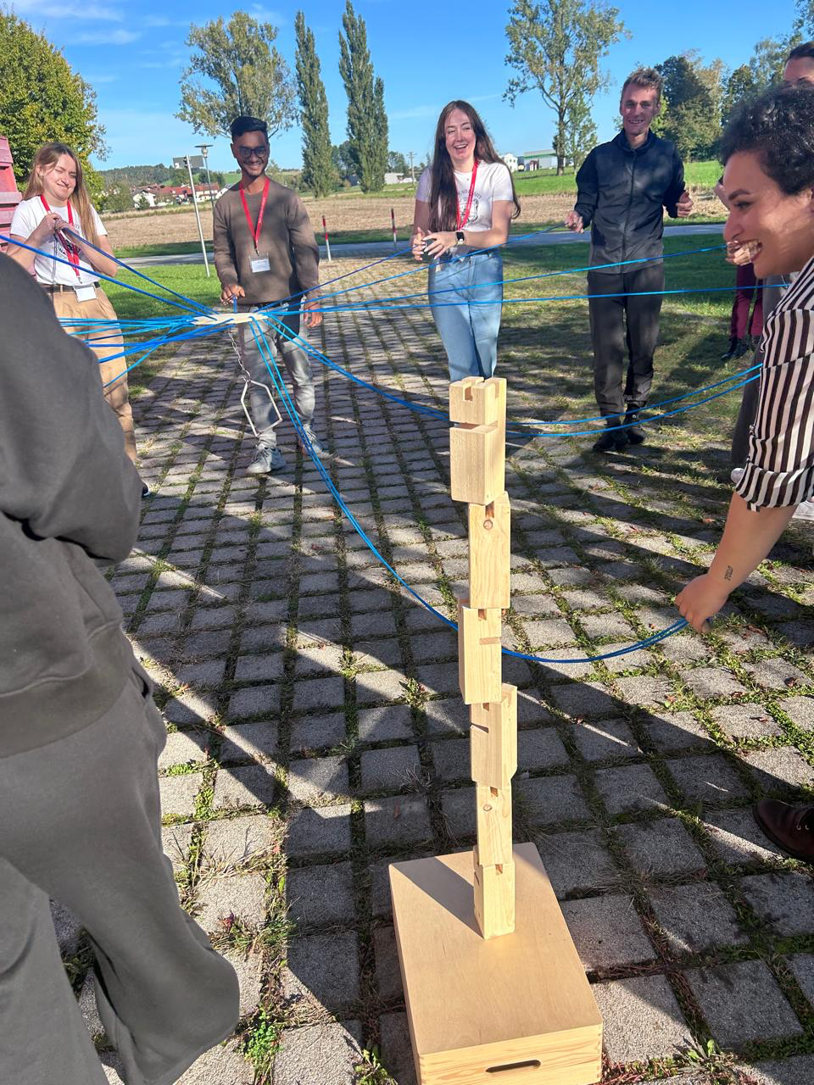
В перший день Зимової школи для учасників заходу було проведено дві лекції провідними викладачами університету Деггендорфа на тему розвитку Wellness and SPA індустрії в Баварії, після яких команди демонстрували своє домашнє завдання у вигляді презентацій. Після цього університетські команди були розділені на інтернаціональні команди.
Для знайомства студентів та створення дружньої атмосфери було проведено
Тeam building з різноманітними змаганнями.

Slide 3
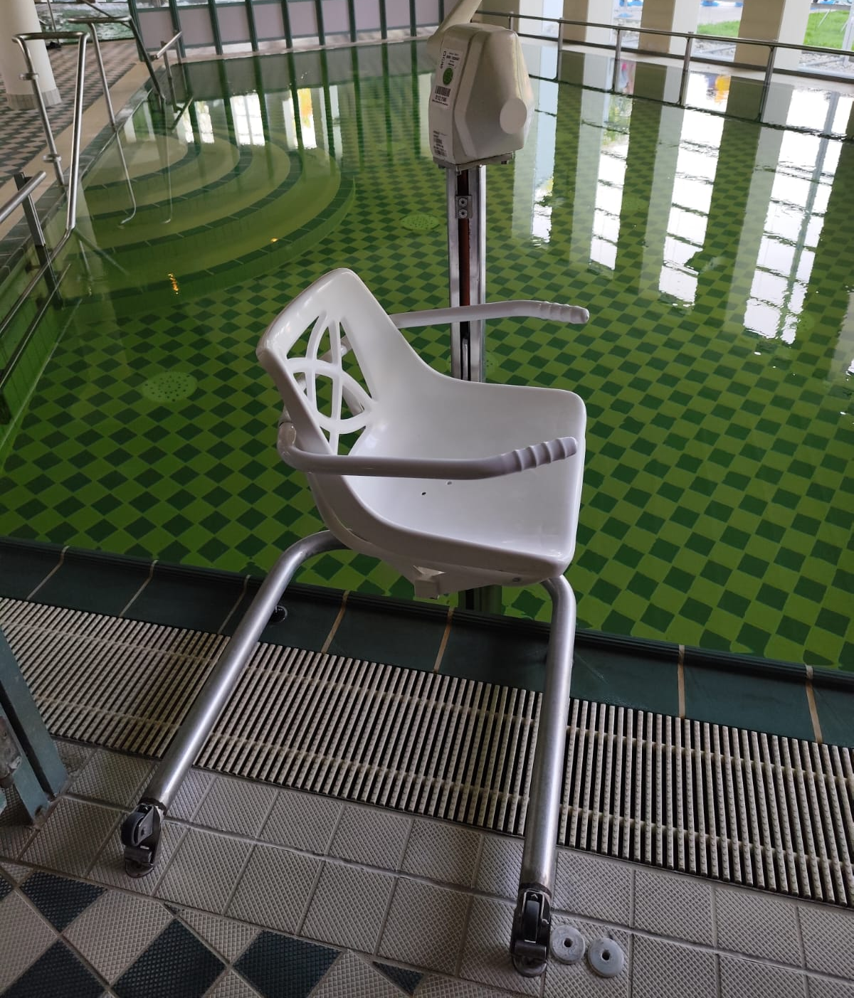
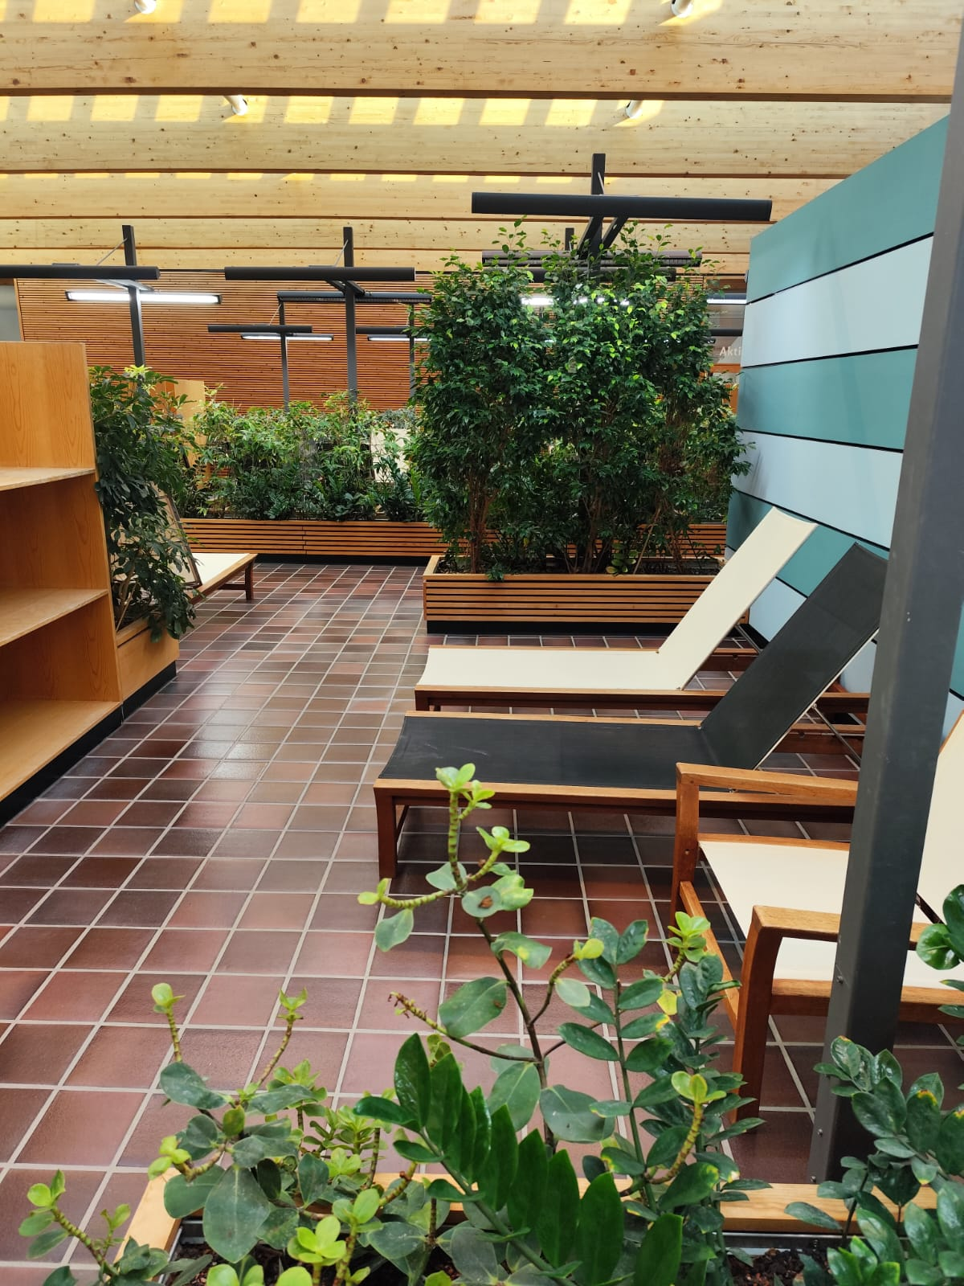
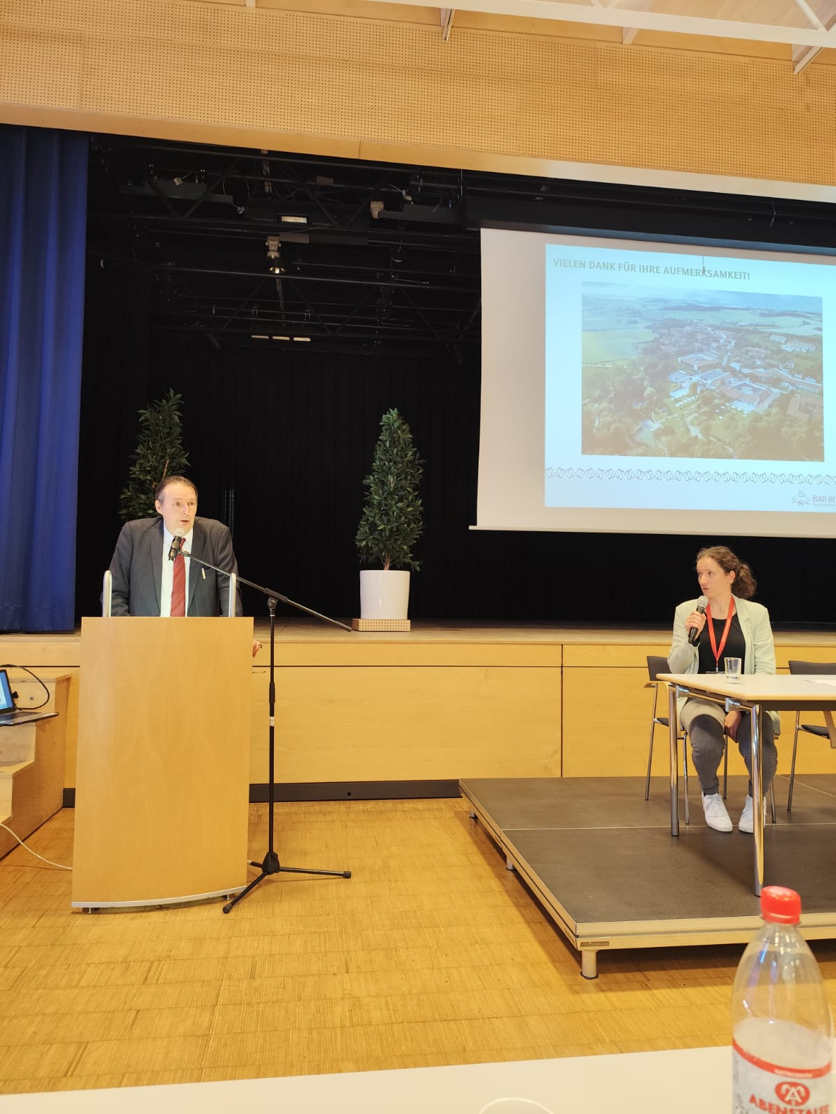
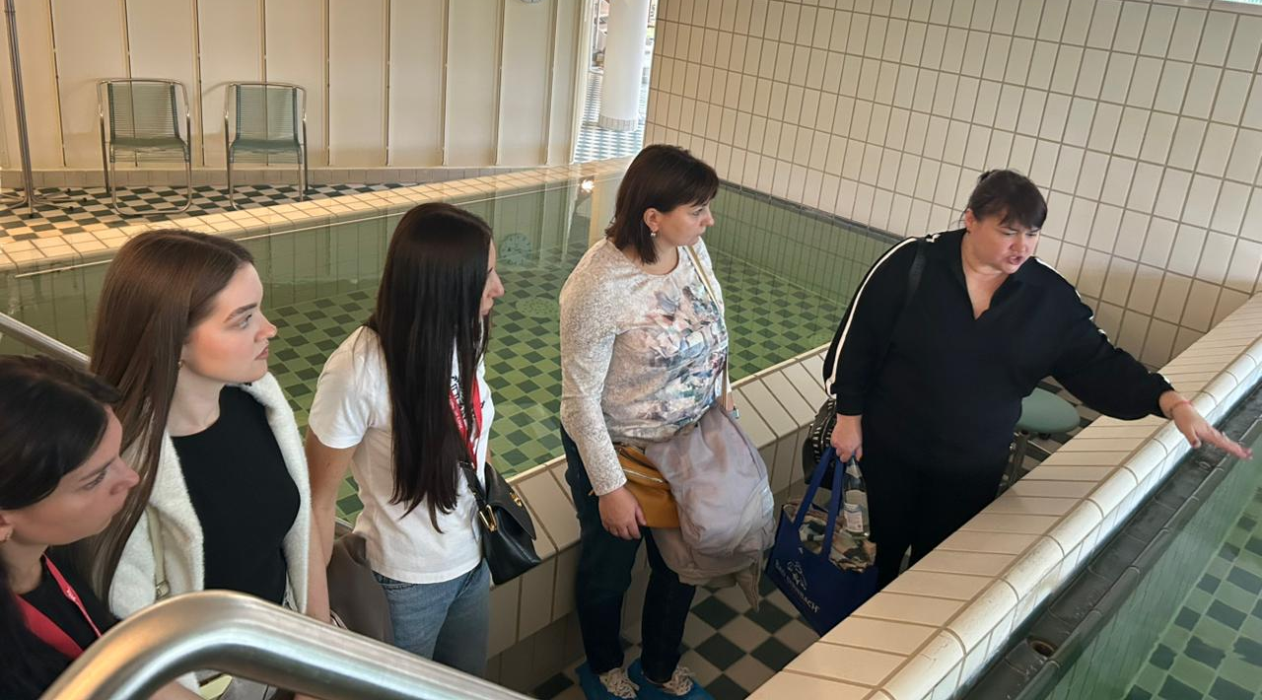
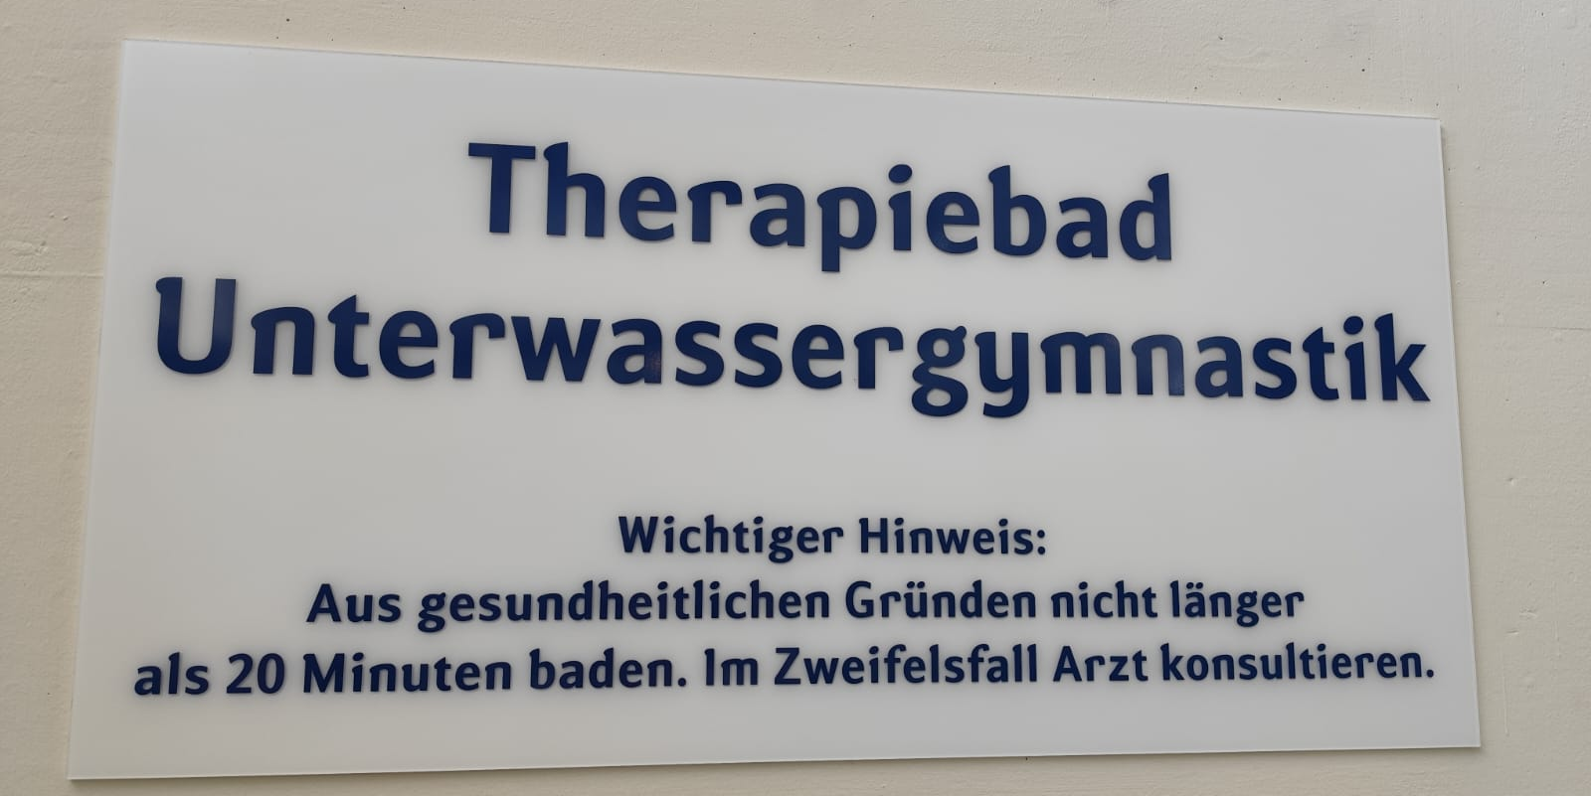
На другий день учасники проєкту мали нагоду відвідати фізіотерапевтичне відділення SPA комплексу в місті БадБірнбах.
Ознайомилися з новітніми технологіями, які використовуються закладом.
Провели практичне заняття у фізіотерапевтичному відділенні SPA комплексу в місті Бад Бірнбаху. Наша команда крім того, що мали можливість ознайомитися з матеріально-технічною базою закладу також були інтегровані у реабілітаційний та фізіотерапевтичний процес: приймали участь в проведенні занять з акватерапії для дітей з батьками. Вивчали досвід організації терапевтичних процедур для неповносправних осіб та ознайомилися з принципами використання універсального дизайну в SPA-центрах.

Slide 4
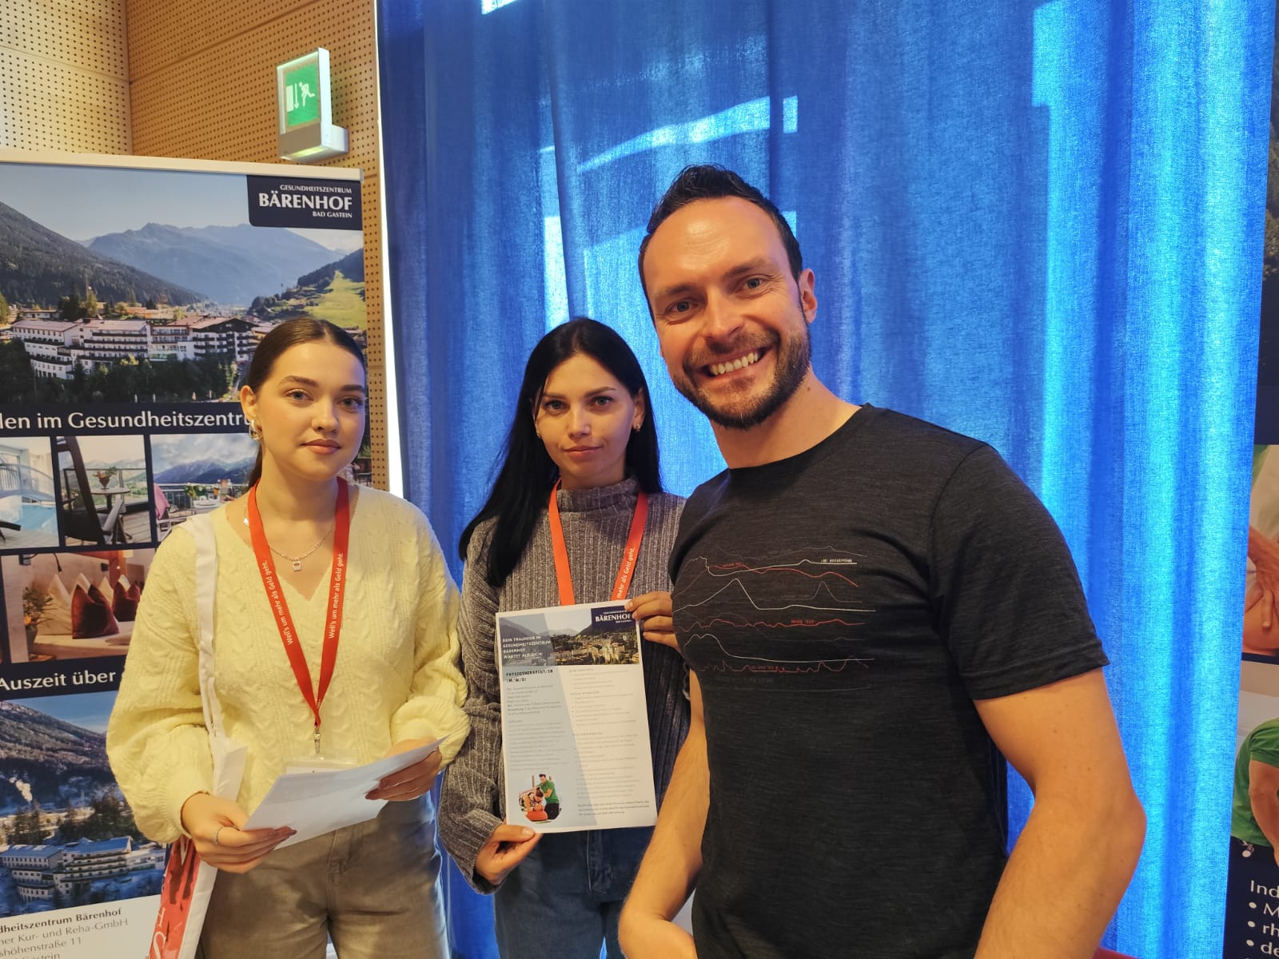
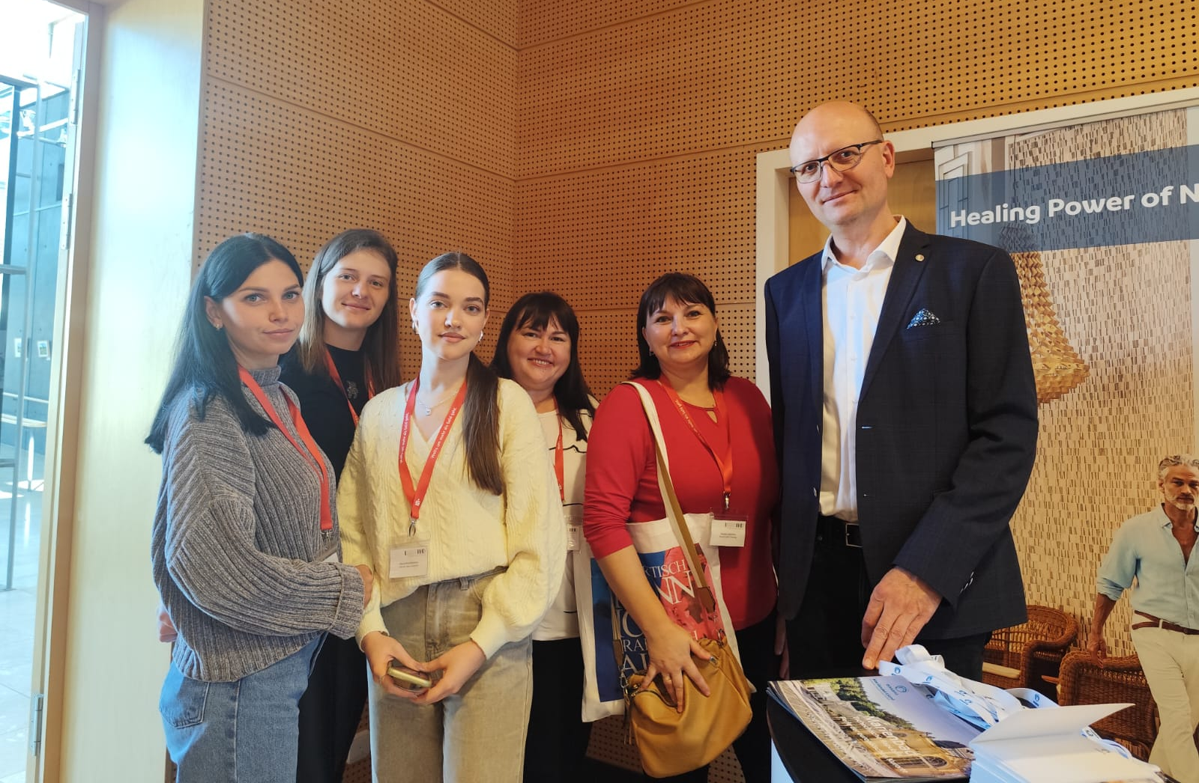
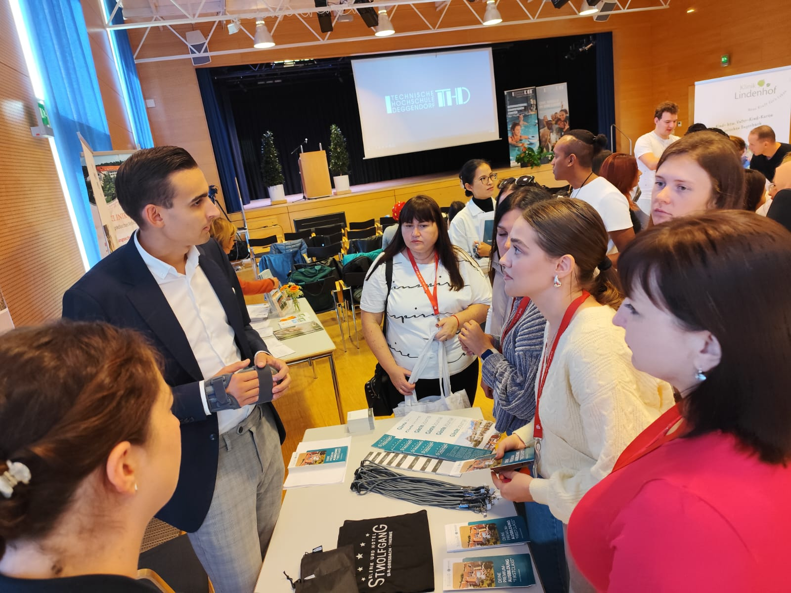
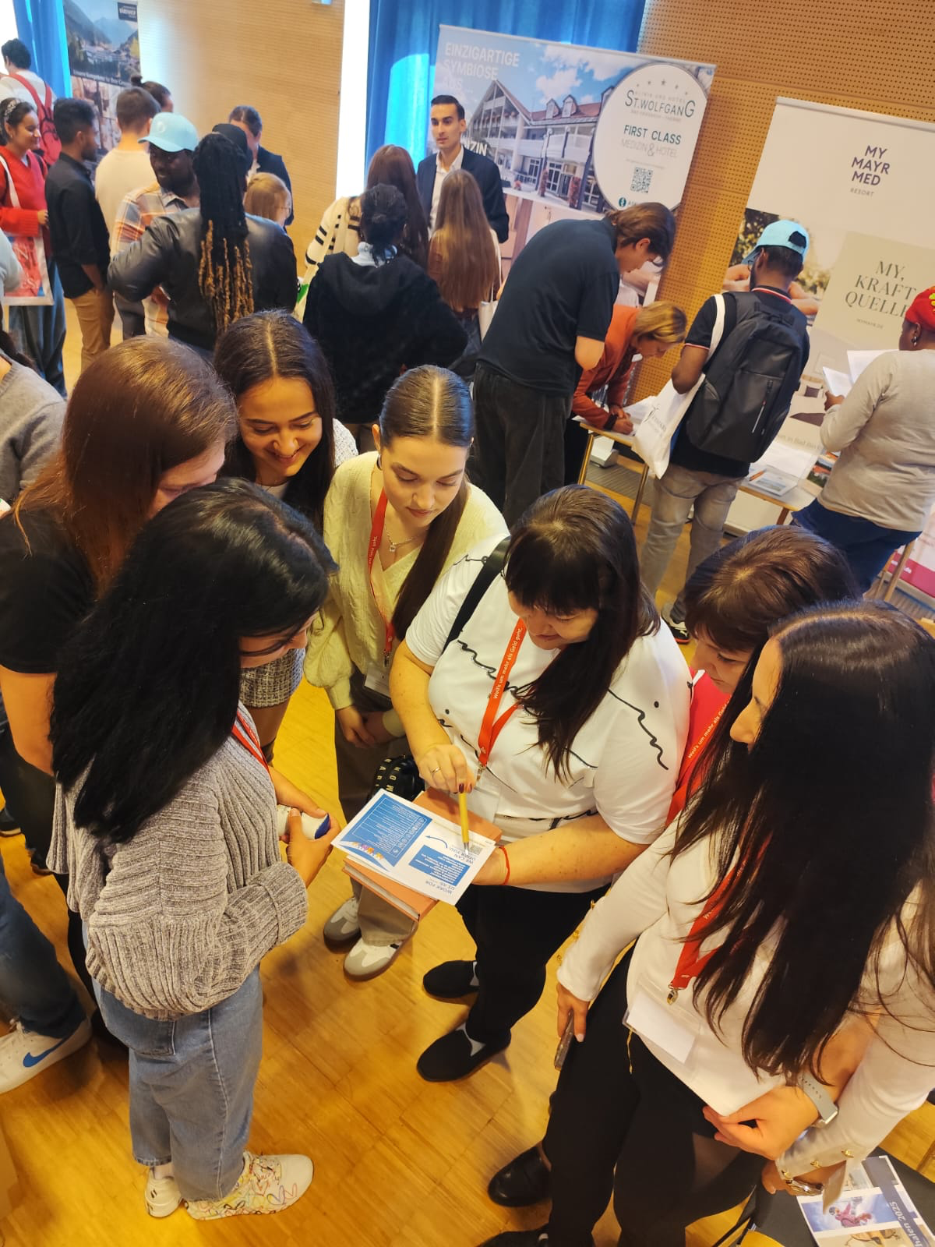
9 жовтня Ярмарка вакансій.
Студенти мали нагоду поспілкуватися з представниками провідних оздоровчих закладів Німеччини з приводу працевлаштування та стажування.
Учасники отримали детальну інформацію від роботодавців про оздоровчі програми, інфраструктуру закладів та умови стажування та працевлаштування. Та ознайомилися з новітніми напрямками в сфері оздоровчого туризму.

Slide 5
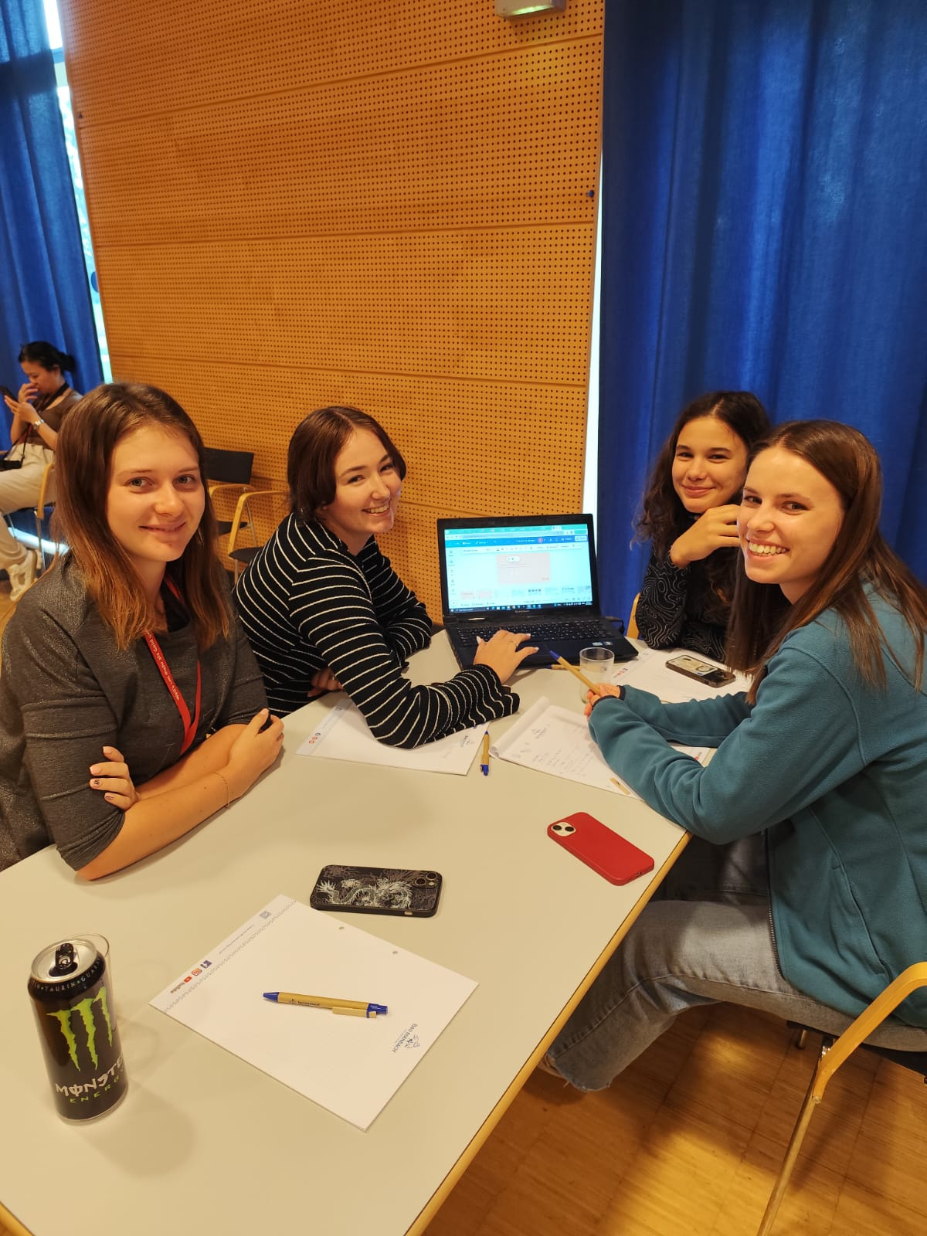
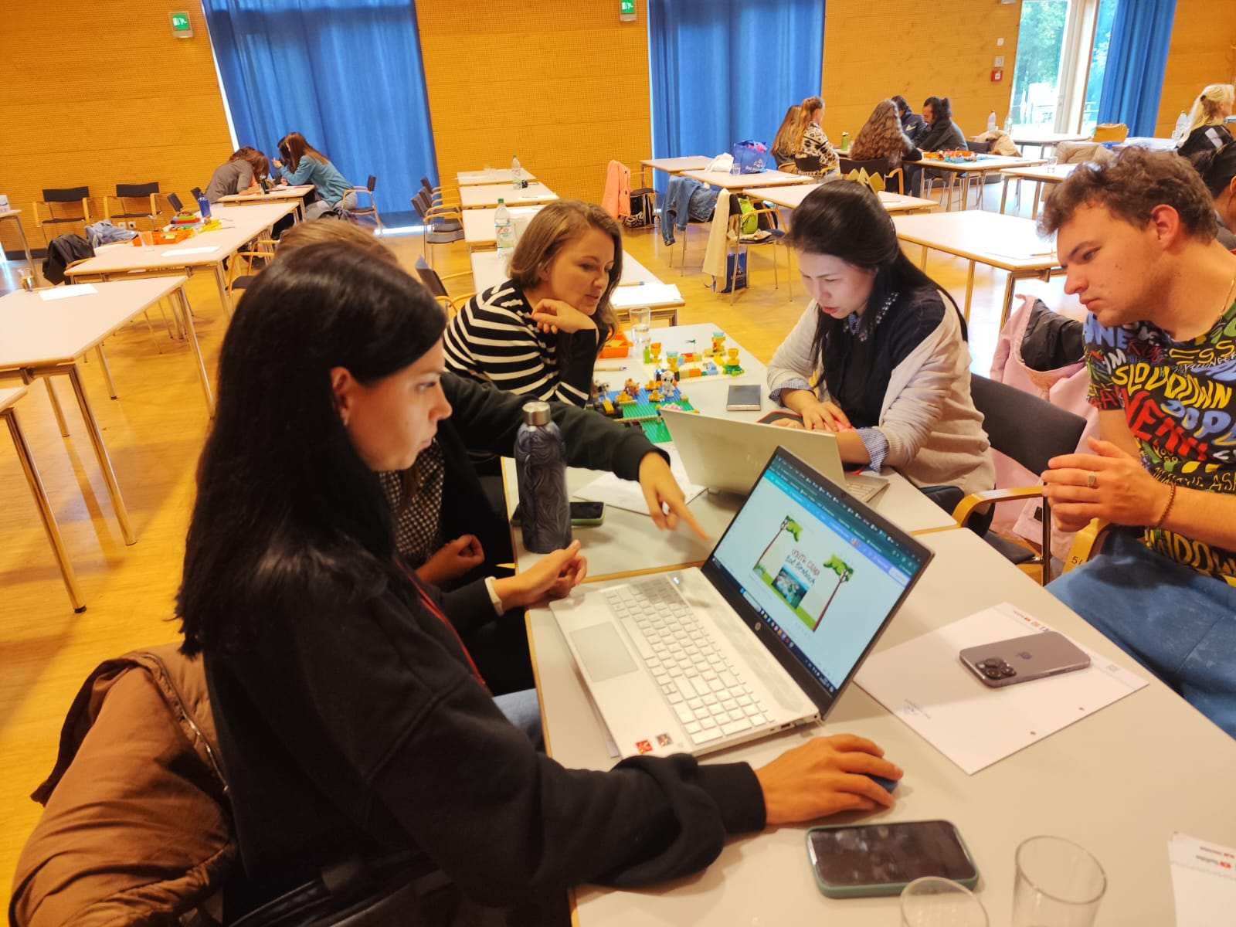
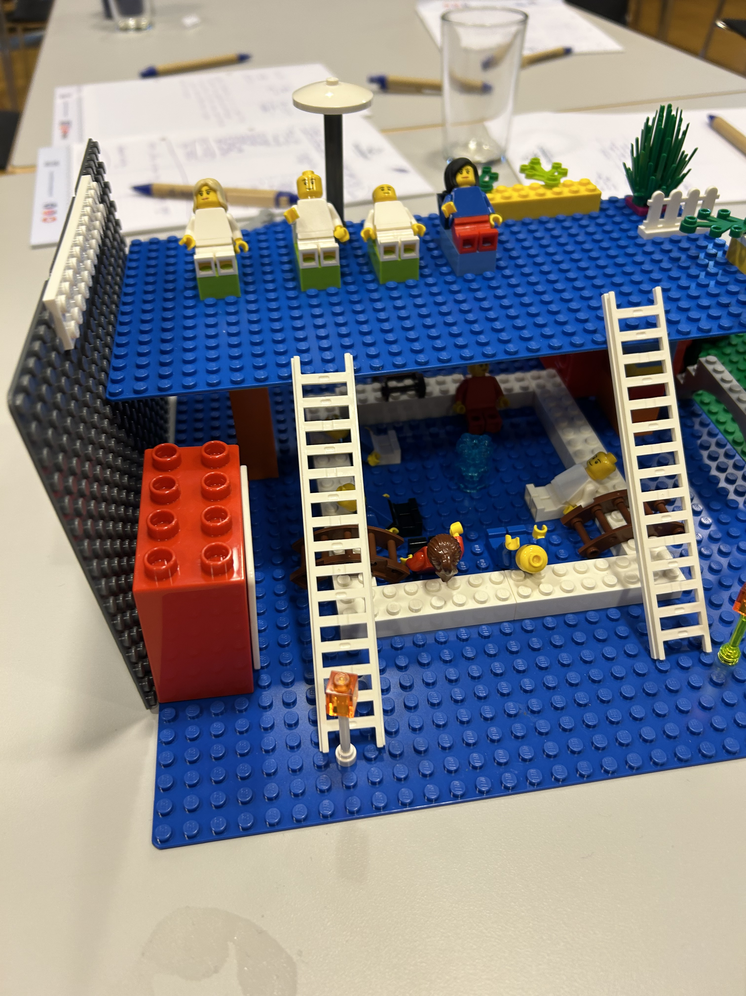
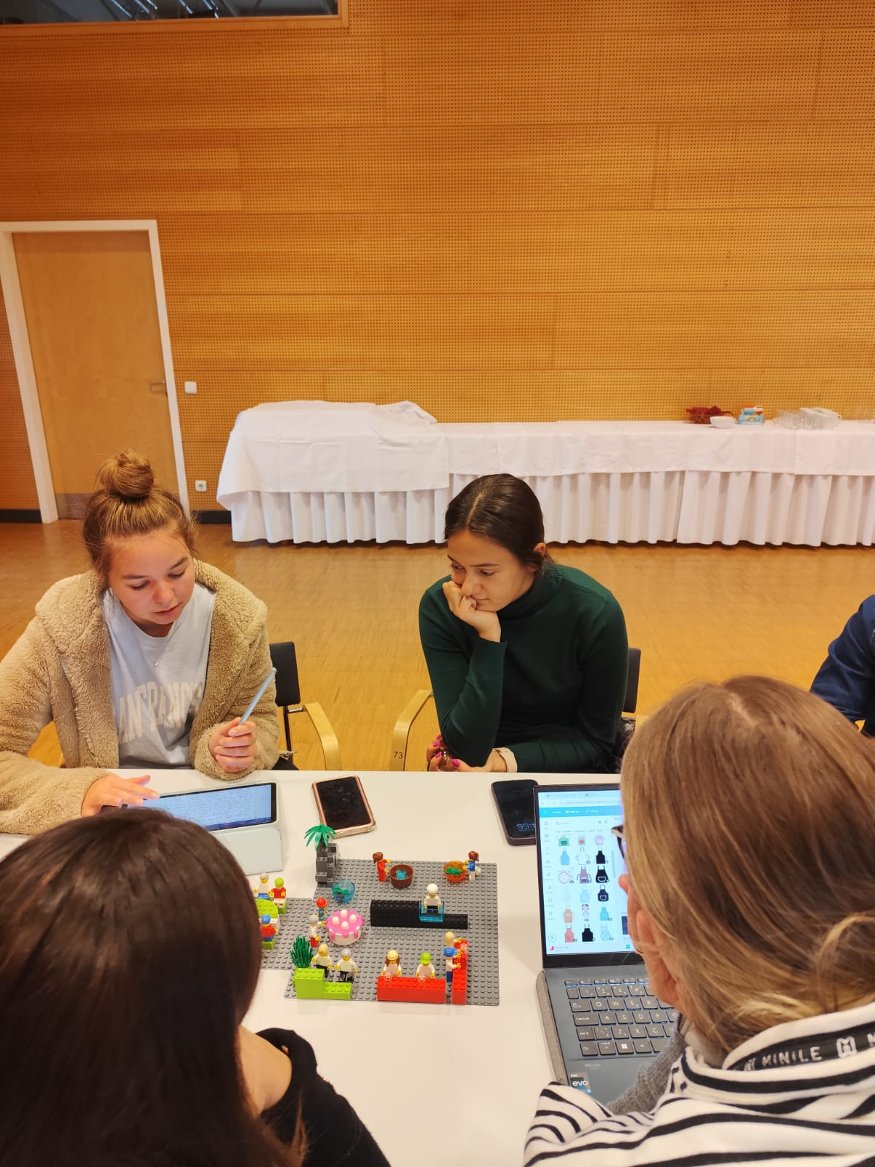
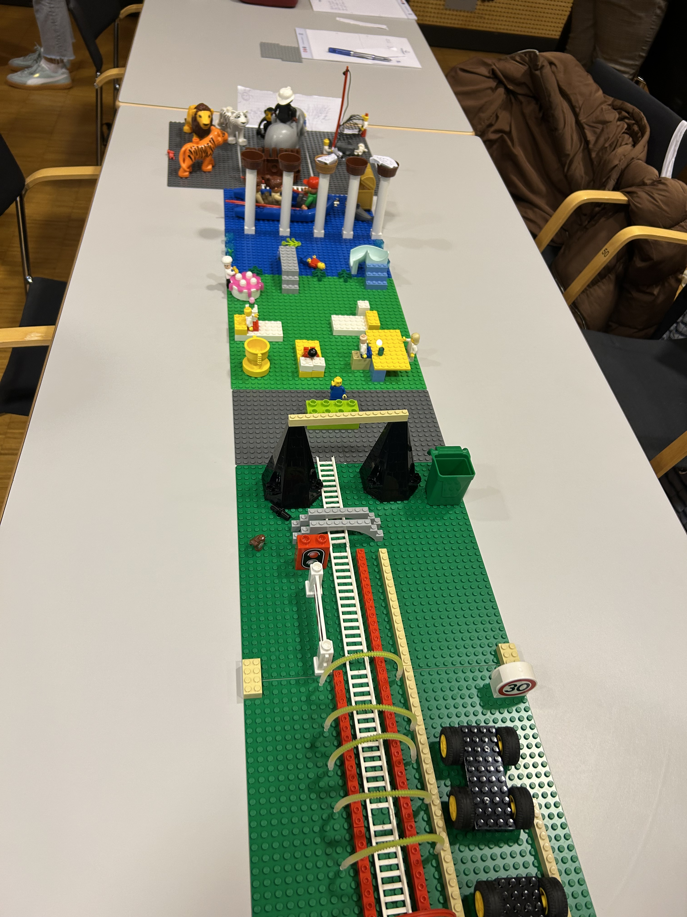
10 жовтня
Інтернаціональні команди продовжили роботу над розробкою проєкту та презентації оздоровчого центру своєї мрії із додатковими видами діяльності для активного проведення часу поза оздоровчим центром. Для цього було використано метод роботи з конструктором LEGO, для візуалізації та деталізації проєкту.

Slide 6
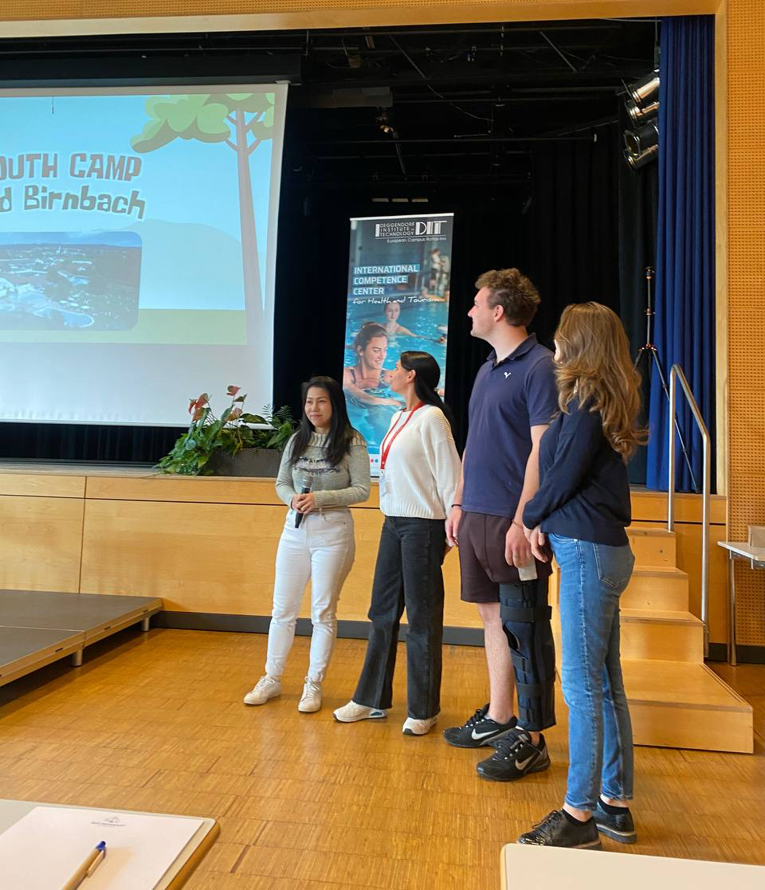
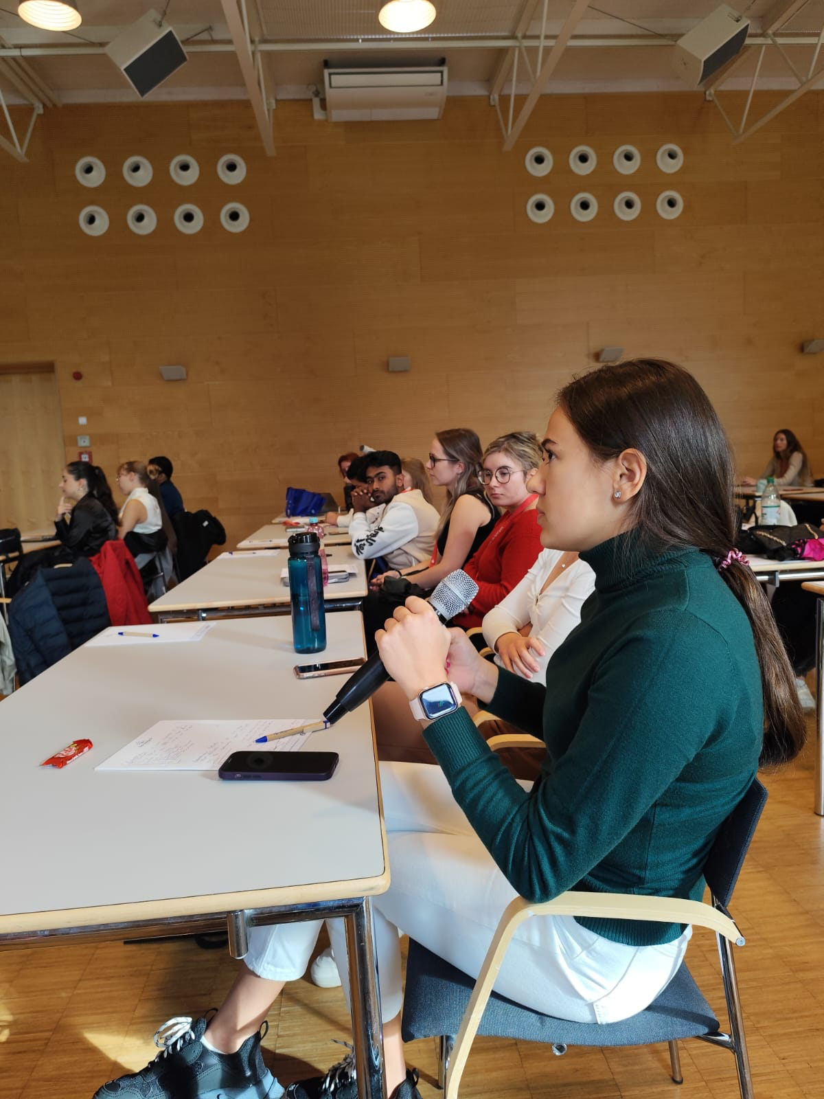
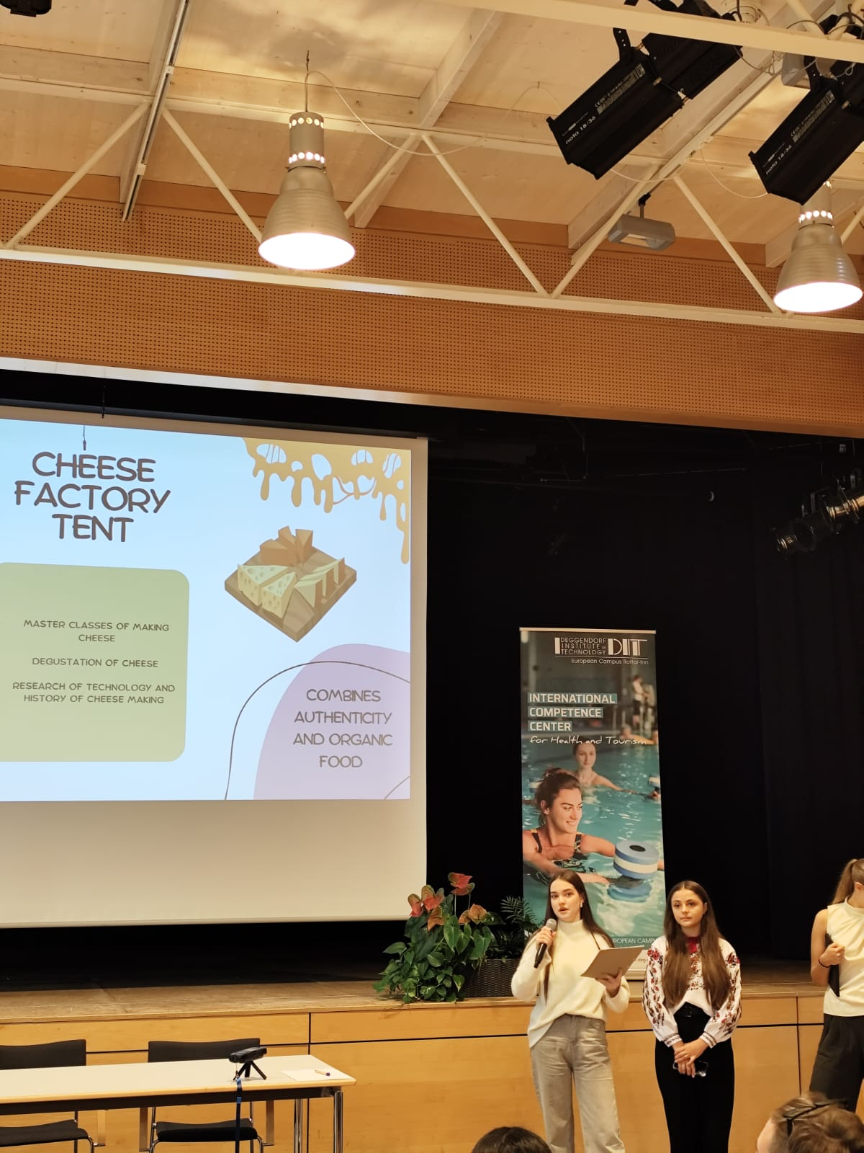
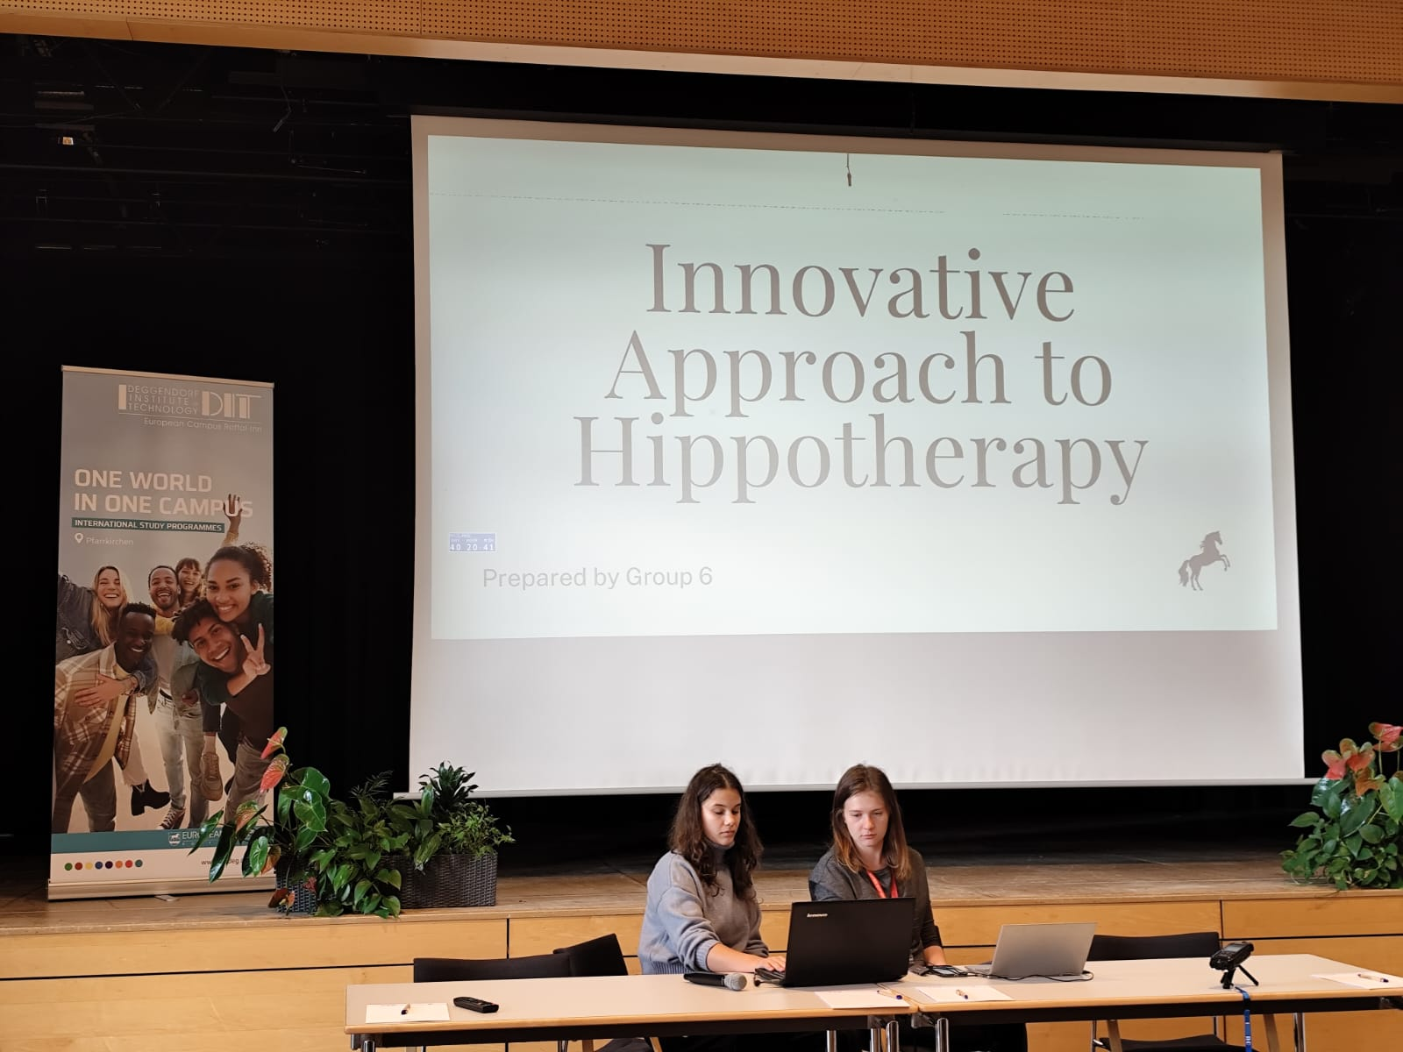
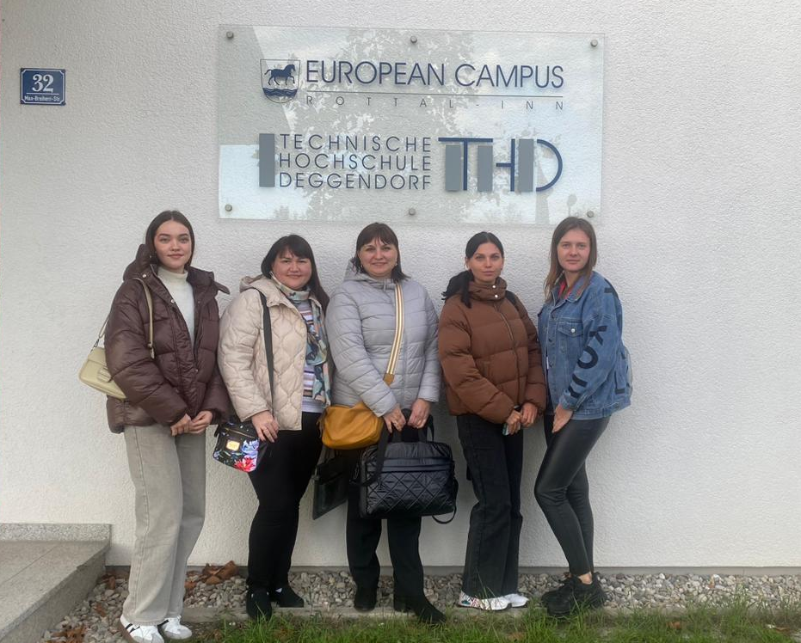
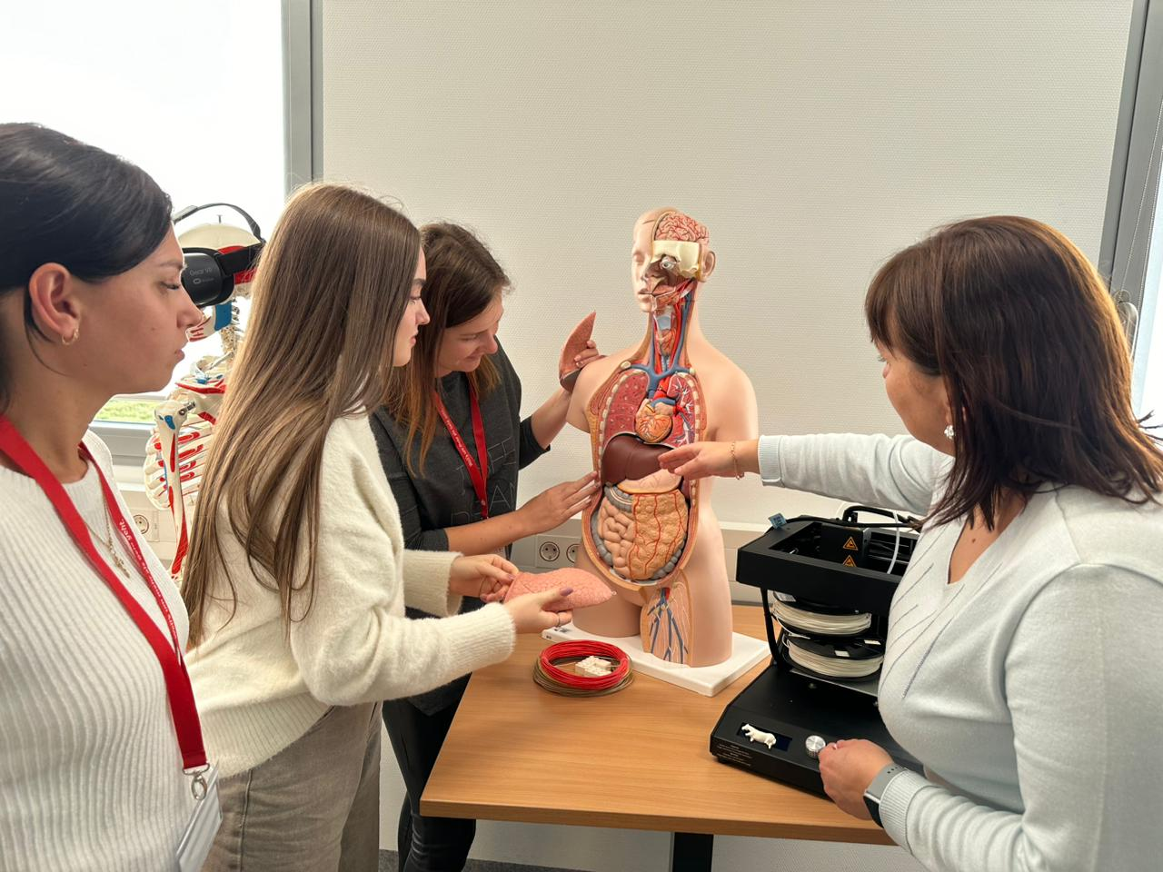
11 жовтня останній день Зимової школи
Інтернаціональні команди захищали свої роботи у вигляді презентацій та відповідали на запитання інших учасників.
Також мали можливість відвідати один з корпусів університету Technische Hochschule Deggendorf. Також побачити і попрацювати з новітніми технологіями.

Slide 7
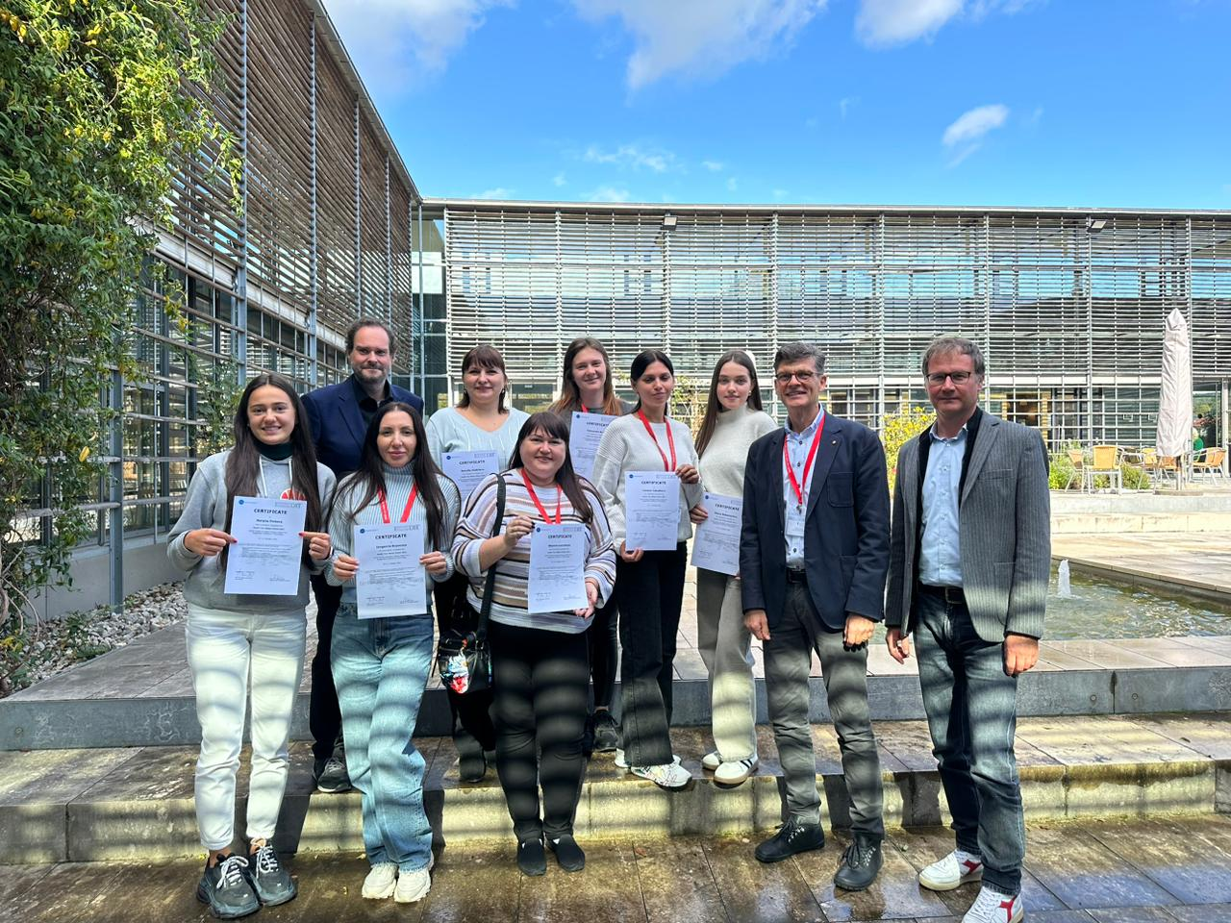
ДЯКУЮ ЗА УВАГУ

